Slide 2
Resumo do objetivo do projeto (Front-end analógico)
O objetivo deste projeto é desenvolver o front-end analógico de aquisição para um sistema de medição interferométrica óptica, onde dois fotodiodos medem sinais complementares do interferômetro. Esses sinais serão usados posteriormente para demodulação e correlação cruzada, com foco em medidas acústicas de alta precisão.
A banda de interesse do sinal é de 0 a 90 kHz, sendo importante preservar forma de onda, fase relativa e coerência entre os dois canais nessa faixa. Ao mesmo tempo, o sistema deve suprimir fortemente componentes acima de ~100 kHz, pois o interferômetro pode gerar harmônicos de alta frequência quando a amplitude do sinal é grande (não linearidade tipo sen²), e esses componentes podem causar aliasing na aquisição.
O sinal óptico máximo esperado no fotodiodo é –12 dBm, resultando em correntes da ordem de dezenas de microampères, exigindo um TIA de baixíssimo ruído e alta linearidade. O ganho total do sistema deve ser ajustado para aproveitar bem a resolução do ADC, mas mantendo folga de headroom para evitar saturação em eventos de alta amplitude.
A aquisição será feita por uma MCC USB-1808X, utilizando entrada diferencial em ±10 V, com taxa máxima de amostragem de 200 kS/s. O alvo é entregar ao DAQ um sinal diferencial da ordem de ~9 Vpp, preservando o máximo possível de SNR e ENOB.
Em resumo, o front-end deve:
Converter corrente do fotodiodo em tensão com baixo ruído
Preservar fase e coerência na banda 0–90 kHz
Implementar filtragem anti-alias eficaz acima de 100 kHz
Gerar saída diferencial limpa e estável para o DAQ
Ser robusto contra variações de amplitude do interferômetro

Slide 3
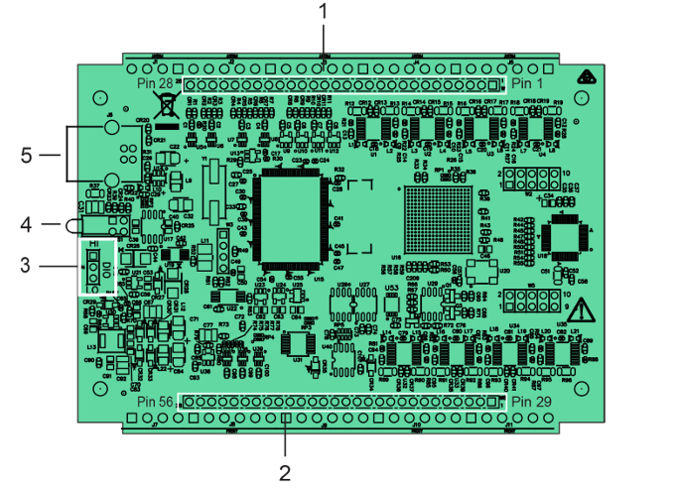

USB1808x tem 8 entradas diferenciais
1 sensor -> duas saídas diferenciais
Total-> 4 lasers + 8 TIAs = 8 saidas diferenciais
Total 4 sensores por placa
[Laser+ Laser Driver] +[PD+TIA+Filters]
MCC-USB1808X
connector

Slide 4
Laser Driver
Faixa de corrente: de 0 até 200mA
DACs e I²C – O que precisa ser implementado
Função
Os DACs ajustam a corrente dos lasers
Comunicação será via I²C
Atualização é rara (não é controle rápido)
Conexão I²C
Use 2 linhas digitais da USB-1808X:
DIO 1 → SCL
DIO 2 → SDA
GND da placa deve estar comum com o GND da USB-1808X.
Como as linhas devem funcionar
Implementar I²C como open-drain:
Nível baixo (0) → pino força 0
Nível alto (1) → pino fica em alta impedância
➡ NÃO dirigir nível alto diretamente
Pull-ups obrigatórios
Adicionar resistores:
4,7 kΩ em SCL
4,7 kΩ em SDA
Conectados à tensão lógica dos DACs (ex: 3,3 V)
Controle

Slide 5
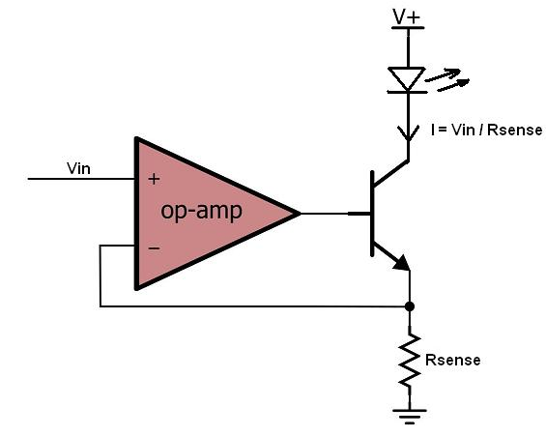
Laser Driver de baixo Ruído
quase DC”: 0,1 Hz a 10 Hz
Referencia de tensão
DAC I2C
Filtro
filtro passa-baixa (1 ou 2 polos) logo após a saída do DAC
RC grande (p.ex. 10 kΩ + 10 µF dá ~1,6 Hz)
Corrente de 0 à 200mA
Driver de corrente programável por DAC, setpoint DC.
Estabilidade: usar referência de precisão, DAC 16b, filtro LPF na saída do DAC.
V→I com op-amp baixo ruído + transistor.
Rsense 2–10 ppm/°C, Kelvin sense.
Alimentação analógica com LDO low-noise e filtragem.
Layout: separar digital/analógico; I²C longe do nó sensível do sense.
Proteções: current limit, enable/interlock, soft-start.
Se houver CI para isso pode usar.

Slide 6
Diagrama de Blocos
PD (O-Net):
(I_PD, até ~50 µA @ -12 dBm)
TIA – OPA140
Corrente → Tensão
Baixo ruído
Rf ≈ 33 kΩ
Driver diferencial + filtro final
THP210 (±12 V)
- SE → DIF
Filtro 2ª ordem (~100 kHz)
Ganho final
Saída ~9 Vpp diferencial
DAQ – MCC USB-1808X
Entrada diferencial
±10 V, 18 bits
Fs até 200 kS/s
Filtros “fase boa” – Bessel (6ª ord.)
OPA4140
3 estágios 2ª ordem
Preserva forma e fase
Banda útil: 0–90kHz
Anti-alias adicional (2ª ordem)
OPA4140 (canal restante)
Transição agressiva >~100 kHz
Reduz harmônicos do interferômetro
Sinal SE, ~0–2 V
SE
Banda de interesse: 0–90 kHz
Prioridade: preservar fase e coerência entre dois canais
Filtragem distribuída:
Bessel → forma/fase
Anti-alias → rejeição forte acima de 100 kHz
Ganho grande só no final (THP210), para evitar saturação precoce
Arquitetura espelhada para os dois PDs
SE
SE
Diferencial ±10 V

Slide 7
BOM

